Slide 1
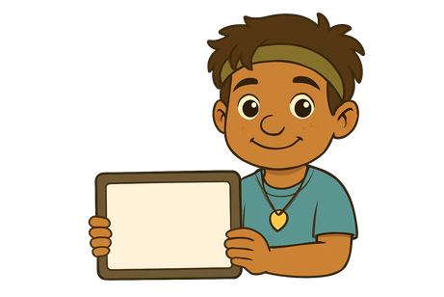
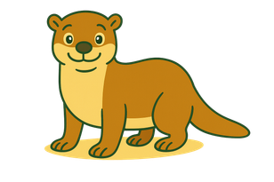



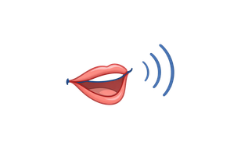


Profiauftrag Apps auf deinem Tablet
Eine App kennenlernen
F
Sucht eine App auf
eurem Tablet.
Probiert sie aus.
Erzähle: Was kann die App?
Male das Bild
der App.
Meine
App
kann ...
Wie heißt die App?
Tablet-Kompass GS | Profiaufträge | Version 1.0 Lizenz: CC BY-SA 4.0 ISB (München)

Slide 2
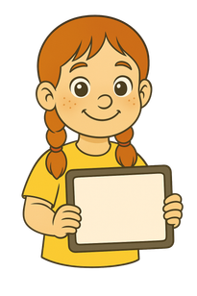
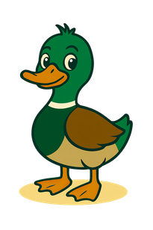

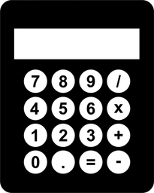

Profiauftrag Apps auf deinem Tablet
Die Rechner-App
F
Suche die App Rechner auf deinem Tablet.
Öffne sie.
Rechne damit diese Aufgaben.
6 + 13 = __
17 - 9 = _
8 + 8 = __
12 - 6 = _
Erfinde eigene Rechnungen und rechne sie mit der App.
Tablet-Kompass GS | Profiaufträge | Version 1.0 Lizenz: CC BY-SA 4.0 ISB (München)

Slide 3
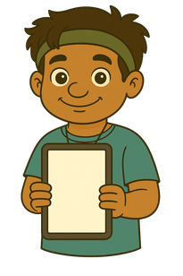
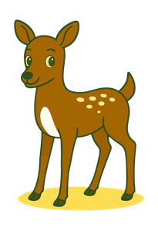




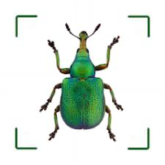
Profiauftrag Apps auf deinem Tablet
Wo ist Goldi?
F
Sucht diese App auf eurem Tablet.
Probiert sie aus.
Erzählt euren Mitschülern:
Was kann die App?
Wie heißt die App?
Schreibe.
?
Wer ist Goldi? Male Goldi.
Profiauftrag Apps auf deinem Tablet
Insekten Kosmos
Sucht diese App auf eurem Tablet.
Probiert sie aus.
Erzählt euren Mitschülern:
Was kann die App?
Öffne die App.
Findest du die Wiesenhummel?
Wie heißt die App?
Tablet-Kompass GS | Profiaufträge | Version 1.0 Lizenz: CC BY-SA 4.0 ISB (München)

Slide 4

Profiauftrag Apps auf deinem Tablet
Lesenlernen
Sucht diese App auf eurem Tablet.
Probiert sie aus.
Erzählt euren Mitschülern:
Was kann die App?
Öffne die App.
Wie viele Bücher liegen
am Boden?
Wie heißt die App?
☐ 4 Bücher ☐ 5 Bücher
Tablet-Kompass GS | Profiaufträge | Version 1.0 Lizenz: CC BY-SA 4.0 ISB (München)

Slide 5

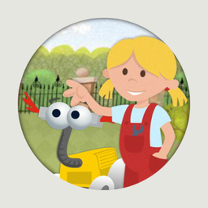
Profiauftrag Apps auf deinem Tablet
Ronjas Roboter
Sucht diese App auf eurem Tablet.
Probiert sie aus.
Erzählt euren Mitschülern:
Was kann die App?
Wer ist Roberta?
Wie heißt die App?
Tablet-Kompass GS | Profiaufträge | Version 1.0 Lizenz: CC BY-SA 4.0 ISB (München)

Slide 6
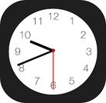



Profiauftrag Apps auf deinem Tablet
Die Uhr-App (1)
Sucht die App Uhr.
Öffnet sie.
Tippt auf Weltuhr.
Weltuhr Wecker Stoppuhr Timer
Wie spät ist es in New York?
__: __ Uhr
Wie spät ist es in London?
__: __ Uhr
Wie spät ist es in Paris?
__: __ Uhr
Entscheidet: Richtig oder falsch?
In Moskau ist es später als bei uns.
London hat die gleiche Uhrzeit wie wir.
Paris hat die gleiche Uhrzeit wie wir.
richtig
falsch
Findet auch Tokio? Wieviel Uhr ist es dort?
Vergleicht New York und San Franzisko. Wie viele Stunden liegen dazwischen?
__: __ Uhr
_ Stunden
Tablet-Kompass GS | Profiaufträge | Version 1.0 Lizenz: CC BY-SA 4.0 ISB (München)

Slide 7
Profiauftrag Apps auf deinem Tablet
Die Uhr-App (2a)
Sucht die App Uhr.
Öffnet sie.
Tippt auf Stoppuhr.
Weltuhr Wecker Stoppuhr Timer
Wer ist schneller?
Zeit
Dein Partner sagt dir die Ergebnisse des
2er Einmaleins auf.
Du sagst deinem Partner die Ergebnisse
des 2er Einmaleins auf.
Du sagst deinem Partner die Ergebnisse des
5er Einmaleins auf.
Du sagst deinem Partner die Ergebnisse des
10er Einmaleins auf.
Du sagst deinem Partner die Ergebnisse der
Quadrataufgaben auf.
Dabei hilft mir die Stoppuhr:
☐ Uhrzeit lesen
☐ Zeiten vergleichen
Tablet-Kompass GS | Profiaufträge | Version 1.0 Lizenz: CC BY-SA 4.0 ISB (München)

Slide 8
Profiauftrag Apps auf deinem Tablet
Die Uhr-App (2b)
Sucht die App Uhr.
Öffnet sie.
Tippt auf Stoppuhr.
Weltuhr Wecker Stoppuhr Timer
Wie schnell seid ihr?
Zeit
Dein Partner sagt dir die Ergebnisse des
2er Einmaleins auf.
Du sagst deinem Partner die Ergebnisse
des 3er Einmaleins auf.
Du sagst deinem Partner die Ergebnisse
des 4er Einmaleins auf.
Du sagst deinem Partner die Ergebnisse
des 5er Einmaleins auf.
Du sagst deinem Partner die Ergebnisse
des 6er Einmaleins auf.
Du sagst deinem Partner die Ergebnisse
des 7er Einmaleins auf.
Du sagst deinem Partner die Ergebnisse
des 8er Einmaleins auf.
Du sagst deinem Partner die Ergebnisse
des 9er Einmaleins auf.
Du sagst deinem Partner die Ergebnisse
des 10er Einmaleins auf.
Tablet-Kompass GS | Profiaufträge | Version 1.0 Lizenz: CC BY-SA 4.0 ISB (München)

Slide 9
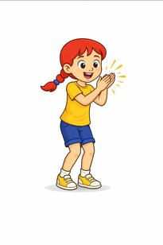
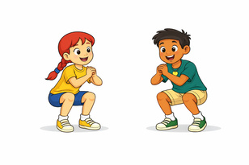
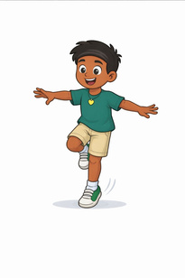
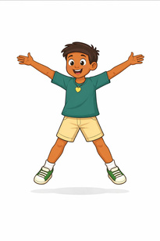
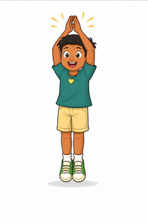
Profiauftrag Apps auf deinem Tablet
Die Uhr-App (3)
im Klassenzimmer
Sucht die App Uhr.
Öffnet sie.
Tippt auf Timer.
Weltuhr Wecker Stoppuhr Timer
Stellt den Timer auf 30 Sek. .
Drückt auf Start.
Wie oft hast
du es geschafft?
Klatsche in die Hände.
Stelle den Timer auf 1 Min. .
Drücke auf Start.
Wie viel hast
du geschafft?
Mache Kniebeugen.
Hüpfe auf einem Bein.
Kreise beide Arme.
Stelle den Timer auf 1 Min 30 Sek. .
Drücke auf Start.
Mache Sternsprünge.
Tablet-Kompass GS | Profiaufträge | Version 1.0 Lizenz: CC BY-SA 4.0 ISB (München)

Slide 10
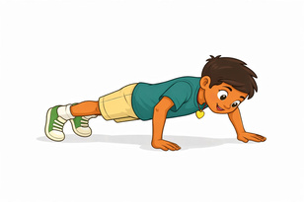
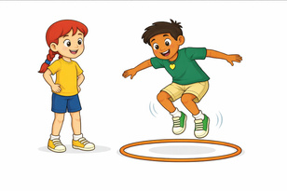
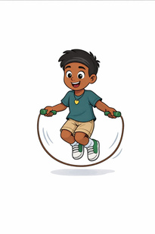
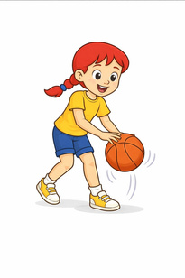
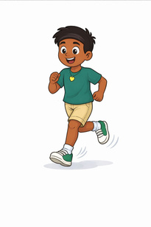
Profiauftrag Apps auf deinem Tablet
Die Uhr-App (3)
in der Turnhalle
Sucht die App Uhr.
Öffnet sie.
Tippt auf Timer.
Weltuhr Wecker Stoppuhr Timer
Stellt den Timer auf 30 Sek. .
Drückt auf Start.
Wie oft hast
du es geschafft?
Mache Liegestütze
Stelle den Timer auf 1 Min. .
Drücke auf Start.
Wie viel hast
du geschafft?
Springe in den Reifen und wieder heraus.
Springe mit dem Seil.
Prelle einen Ball.
Stelle den Timer auf 2 Min 30 Sek. .
Drücke auf Start.
Wie viele Runden hast du geschafft?
Laufe Runden in der Halle.
Tablet-Kompass GS | Profiaufträge | Version 1.0 Lizenz: CC BY-SA 4.0 ISB (München)

